Slide 1
LẬP TRÌNH TRỰC QUAN
CƠ BẢN VỀ NGÔN NGỮ C#

Slide 2
NỘI DUNG
1
Đặc điểm của C#
2
Biến, hằng và các kiểu dữ liệu
3
Các cấu trúc điều khiển
4
Hộp thoại thông báo Message Box
5
Phương thức

Slide 3
1. Đặc điểm của C#
Trong C# mọi thứ đều là lập trình hướng đối tượng → Mọi thứ nằm trong class
Biên dịch.
Phân biệt chữ hoa, chữ thường.
Mỗi lệnh kết thúc bởi dấu chấm phẩy (;)
C# cũng hỗ trợ 2 kiểu chú thích như trong C++
Các lệnh điều khiển: if, for, while, switch, … có cú pháp giống C, java ...
Khai báo sử dụng tệp tin thư viện dùng từ khóa “using” (Khái niệm này gọi là namespace- không gian tên)

Slide 4
2.1. Biến
Là một giá trị dùng để chứa dữ liệu tạm thời trong quá trình tính toán.
Biến cần được khai báo trước khi sử dụng.
Ta có thể khai báo biến theo cú pháp sau:
  [Phạm vi truy xuất] <Kiểu biến> <tên biến> [=<giá trị>]
  Phạm vi truy xuất có thể là: public, private, protected…Nếu không chỉ ra phạm vi truy xuất thì mặc định nó là private.

Slide 5
2.2. Hằng
Dùng để chứa những dữ liệu có giá trị không đổi trong suốt quá trình tính toán.
Sử dụng hằng số làm chương trình sáng sủa, dễ đọc nhờ tên gọi gợi nhớ thay vì các con số. Hằng được khai báo theo cú pháp sau:
  [Phạm vi truy xuất] <const> <kiểu dữ liệu> <tên hằng> = <giá trị>;
  Phạm vi truy xuất nếu không được chỉ ra thì mặc định là private.
  Ví dụ: const double Pi=3.14 ;

Slide 6
2.3. Kiểu dữ liệu
Chỉ dạng thông tin mà nó được lưu trữ.
Kiểu số:
  Kiểu số nguyên: byte, sbyte, short, ushort, int, uint, long, ulong
  Kiểu số thực: float, double, decimal
  Các phép toán số học:
    + - * / %
    Các phép toán so sánh: >, >=, <, <=, ==, !=
    Math.Round(x,n)
    Math.Sin(x): hàm tính giá trị của sin(x)
    Math.Cos(x): hàm tính giá trị của cos(x)
    Math.Exp(x): hàm tính giá trị của e^{x}
    Math.Pow(x,y): hàm tính giá trị x^{y}
    Math.Abs(x): hàm tính giá trị tuyệt đối của x
    Math.Sqrt(x): hàm tính căn bậc hai của x

Slide 7
2.3. Kiểu dữ liệu
Sử dụng lớp Random để sinh số ngẫu nhiên:
  B1: Khởi tạo đối tượng Random.
    Random rd=new Random();
  B2: Dùng các hàm với ý nghĩa như sau:
    rd.Next(): Sinh ngẫu nhiên một số kiểu int
    rd.Next(int MinValue,int MaxValue): Sinh ngẫu nhiên một số kiểu int có giá trị từ MinValue đến MaxValue.
    rd.Next(int MaxValue): Sinh ngẫu nhiên một số kiểu int có giá trị từ lớn nhất là MaxValue
    rd.NextDouble(): sinh ngẫu nhiên một số kiểu double có giá trị từ 0 đến 1.

Slide 8
2.3. Kiểu dữ liệu
Kiểu chuỗi: string
  Khai báo chuỗi như với một biến bình thường
  Giá trị của chuỗi được nằm trong cặp dấu nháy kép. (Giá trị có thể là tiếng việt có dấu)
  Các phép toán trên kiểu chuỗi:
    dấu + : toán tử ghép chuỗi
    s.Length: trả về chiều dài của chuỗi s. Ví dụ: “Đạt Anh”.Length có kết quả =7.
    s.Trim: xóa các ký tự rỗng ở đầu và cuối chuỗi s. Ví dụ: " Hoa hồng ".Trim cho kết quả "Hoa hồng".
    s.Split(‘c’): Trả về mảng chuỗi được phân định bởi ký tự c.
    Convert.ToInt16(ch): trả về mã ASCII của ký tự ch. Ví dụ: Convert.ToInt16(‘A’)=65
    s.ToLower; s.ToUpper: biến đổi chuỗi s về chữ in thường, hoa

Slide 9
2.3. Kiểu dữ liệu
Kiểu đúng, sai: bool
  Chỉ nhận 1 trong 2 giá trị true hoặc false
  Các phép toán trên kiểu bool:
    Giống trong C gồm các phép toán: && (và); || (hoặc); ! (phủ định)

Slide 10
2.3. Kiểu dữ liệu
Kiểu ngày tháng: sử dụng lớp Datetime
  Khai báo và khởi tạo một thời gian:
  DateTime dt=new DateTime(int year,int month, int day, int hour, int munite, int second)
  Ví dụ: 8h30’20’’ ngày 23/8/2012
  DateTime dt=new DateTime(2012,8, 23, 8, 30, 20)
  Các phép toán:
    DateTime.Now()
    DateTime.DaysInMonth(int year,int month): trả về số ngày trong tháng month của năm year.
    dt.Month: trả về tháng của DateTime dt
    dt.Year: trả về năm của DateTime dt
    dt.Day: trả về ngày của DateTime dt
    dt.AddDays(n): trả về một ngày mới cách ngày DateTime dt n ngày.
    Date.AddMonths(n): trả về một ngày mới cách ngày DateTime dt n tháng.
    Date.AddYears(n): trả về một ngày mới cách ngày Date n năm.

Slide 11

2.3. Kiểu dữ liệu
Kiểu ngày tháng: sử dụng lớp Datetime
  Cách tính khoảng cách giữa 2 ngày:

Slide 12
2.3. Kiểu dữ liệu
Kiểu mảng:
  Mảng là một tập hợp các biến có cùng tên và cùng kiểu dữ liệu.
  Dùng mảng làm chương trình đơn giản và ngắn gọn hơn.
  Ta có thể truy xuất các phần tử của mảng thông qua chỉ số, chỉ số của mảng bắt đầu từ 0.
  Có mảng 1 chiều và mảng nhiều chiều.
  Khi khai báo mảng có thể khai báo một mảng cố định gồm một hằng số phần tử nào đó. Nhưng cũng có thể khai báo một mảng động.

Slide 13
2.3. Kiểu dữ liệu
Mảng một chiều:
  Khai báo: type[ ] array-name;
  Khai báo mảng và cấp phát bộ nhớ cho mảng:
    type[ ] array-name;
    array-name =new type[n]; //khai báo mảng có n phần tử
  Ta có thể khởi gán các phần tử của mảng khi khai báo:
    string[] myArray = {"first element", "second element", "third element"};

Slide 14
2.3. Kiểu dữ liệu
Mảng nhiều 2 chiều:
  Khai báo: type[ , ] array-name;
  Khai báo mảng cố định.
    int[2,3] a; //Khai báo mảng nguyên a gồm 2 hang, 3 cột
  Khai báo mảng động và cấp phát bộ nhớ cho mảng:
    type[ , ] array-name;
    array-name =new type[n,m];

Slide 15
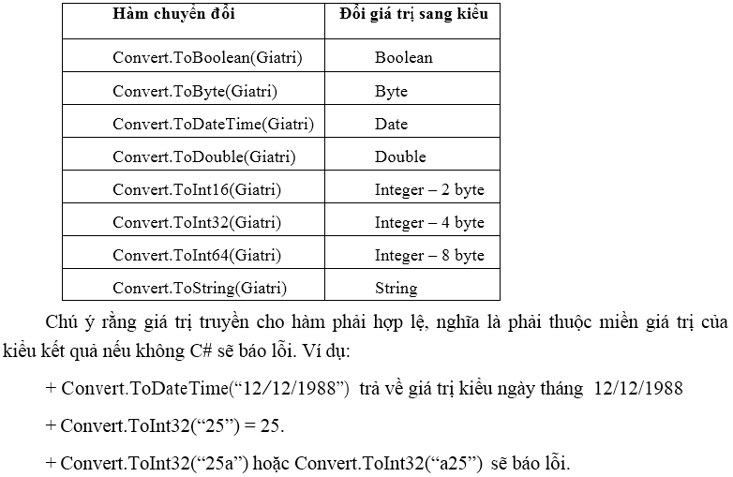
2.3. Kiểu dữ liệu
Chuyển đổi kiểu dữ liệu:

Slide 16
3. Các cấu trúc điều khiển
Các lệnh điều khiển gồm có:
  if
  switch... case
  for
  foreach
  while
  do...while
  try…catch
  break
  continue

Slide 17
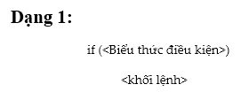
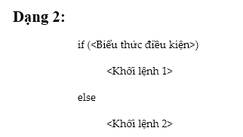
3. Các cấu trúc điều khiển
Lệnh if:

Slide 18
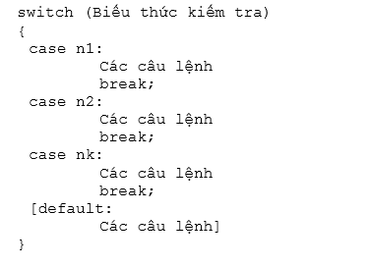
3. Các cấu trúc điều khiển
Lệnh switch…case:

Slide 19

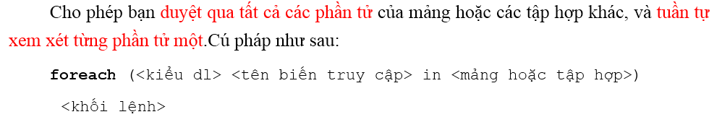
3. Các cấu trúc điều khiển
Lệnh for:
Lệnh foreach:

Slide 20

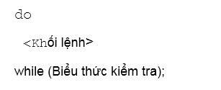
3. Các cấu trúc điều khiển
Lệnh while:
Lệnh do…while:

Slide 21
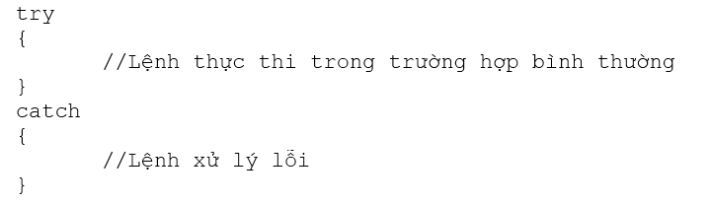
3. Các cấu trúc điều khiển
Lệnh try…catch:
  Được dùng trong các câu lệnh bẫy lỗi ngoại lệ của chương trình.

Slide 22
3. Các cấu trúc điều khiển
Lệnh break, continue: giống trong C, C++ và java

Slide 23
4. Hộp thoại thông báo Message Box
Hộp thông báo là hộp thoại cung cấp thông tin để tương tác với người sử dụng.
Là nơi hiển thị các kết quả trung gian trong quá trình tính toán.
Trong thời gian hiển thị thông báo. C# ngừng mọi hoạt động của biểu mẫu và người dùng chỉ có thể làm việc với hộp thông báo.
Cú pháp:

Slide 24
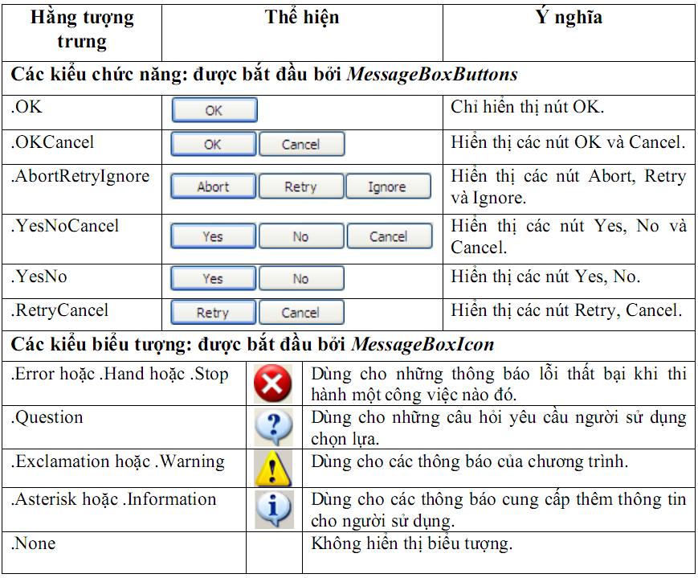
4. Hộp thoại thông báo Message Box
Các kiểu chức năng và biểu tượng

Slide 25
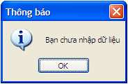
4. Hộp thoại thông báo Message Box
Ví dụ: hiển thị hộp thông báo “Bạn chưa nhập dữ liệu” với một nút lệnh OK và biểu tượng Information ta viết như sau:
Kết quả

Slide 26
4. Hộp thoại thông báo Message Box
Ngoài chức năng thông báo, hàm MessageBox còn trả về giá trị của các nút chức năng mà người dùng đã chọn.
Các kiểu giá trị:
  System.Windows.Forms.DialogResult.OK
  System.Windows.Forms.DialogResult.Cancel
  System.Windows.Forms.DialogResult.Abort
  System.Windows.Forms.DialogResult.Retry
  System.Windows.Forms.DialogResult.Ignore
  System.Windows.Forms.DialogResult.Yes
  System.Windows.Forms.DialogResult.No

Slide 27
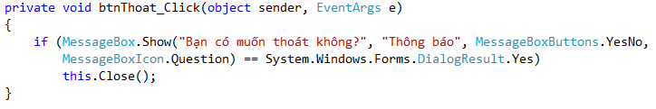
4. Hộp thoại thông báo Message Box
Ví dụ: Thay đổi chức năng cho nút btnExit với yêu cầu chỉ thoát khi người dùng trả lời có (yes) muốn thoát như sau:

Slide 28
5. Phương thức

